Slide 1

LOS 10 MANDAMIENTOS DEL NOVIAZGO CRISTIANO
Humberto Fierro G.

Slide 2
introducción
Se dice que: el noviazgo es la antesala del matrimonio.
El noviazgo es un estado transitorio. Se trata de un periodo durante el cual dos personas –un hombre y una mujer- mantienen una relación amorosa con el objetivo de avanzar en el conocimiento mutuo: si el noviazgo resulta satisfactorio para ambos, la pareja terminará casándose. En el caso contrario, ambas personas se separarán y cada una seguirá su camino.
Además de todo lo expuesto es importante que resaltemos que los noviazgos han ido cambiando a lo largo de la historia, fundamentalmente a la hora de iniciarse. Así, ahora, el comienzo de una relación de este tipo, por regla general, se produce como consecuencia de la voluntad y el deseo de los dos miembros. Pero tiempo atrás, era necesario que el hombre acudiera a casa de ella para pedirle permiso al padre de la misma. Ese fue mi caso.
Y más atrás, era el padre el que escogía la novia pare el hijo, aún a los cuarenta años (Gen.24:1-6; 25:20).

Slide 3
1. Amarás a Dios más que a tu pareja
Los creyentes que se encuentran en una relación de noviazgo, deben asegurarse que conservan su primer amor por Dios y que lo mejor de su tiempo y de su devoción será dedicados a El. El segundo para su cónyuge, y tu el tercero.
OJO, CUÍDATE DE NO HACER DE TU PAREJA UN ÍDOLO: Lea (Éxodo 20:3-5, Gén.3:17-19)

Slide 4


Para que esto sea posible debes tener en cuenta:
2Cor.6:14
«No os unáis en yugo desigual con los incrédulos»
TU NOVÍA/O, DEBE TENER EL MISMO PROPÓSITO, DE LO CONTRARIO TE SUCEDERÁ LO DE LA IMAGEN.

Slide 5

2. La meta del noviazgo es el matrimonio
Toda relación de noviazgo tiene un como único y final objetivo el santo matrimonio. Cuando una pareja decide empezar esta relación, es porque ambos han entendido que están comprometidos para pasar juntos el resto de sus vidas.
Por eso, no se debe empezar un noviazgo, si antes no hubo un tiempo prudente de conocimiento mutuo, a través de una amistad cercana.

Slide 6

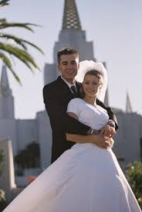


De acuerdo al punto dos, en la vida del ser humano se dan pres pasos.
Finalmente el noviazgo culmina en el matrimonio, hasta que la muerte los separe.Rom.7:1,2. Este es el clímax del amor, Para ser felices.
3
2
Este periodo es durante el cual dos personas –un hombre y una mujer- mantienen una relación amorosa con el objetivo de avanzar en el conocimiento mutuo.
1
Dentro de todo el grupo de amistades, se desoje el amigo especial, novio/a.

Slide 7

3. Conservar la pureza sexual
La biblia dice que el creyente debe huir de la fornicación (1 Corintios 6:18). Los novios cristianos deben mantenerse alejados del pecado.
Las relaciones sexuales antes del matrimonio son un pecado que traerá consecuencias negativas a la pareja.

Slide 8


Los novios que desean agradar a Dios, deben evitar ciertas cosas como son:
No pasar mucho tiempo solos.
Deben evitar ciertas caricias.
Deben recordar algo que le escuche decir a un pastor, todo lo que se hace arriba, se siente abajo.
Las relaciones sexuales Dios las reservó para después del matrimonio (Gén.1:28). Señorita, mira a tu alrededor, novias que le creyeron a sus novios, y después no les cumplieron.

Slide 9
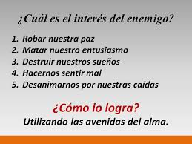
4. Deben cuidar las avenidas del alma
Con el fin de no exponerse a una situación pecaminosa, los novios deben cultivar su relación con Dios.
Para este efecto, es mejor estar siempre acompañados de amigos o familiares o de una persona que pueda servir de chaperón.

Slide 10

De acuerdo al punto 4: He aquí cinco Consejos para la pureza del corazón
1. Evita las malas compañías y las malas conversaciones. "Las malas conversaciones corrompen las buenas costumbres" (1 Corintios 15:33).
2. Controla tus ojos. No te detengas en imágenes que enciendan la imaginación inmoral. Procura ver y leer lo que sea edificante.
3. Guarda tu lugar. Trata a tus amigos y amigas sin provocar la tentación sensual (que provoca excitación sexual), El autocontrol y el buen gusto en tus maneras siempre te darán buen resultado.
4. ¿Te acuerdas del rey David? No supo manejar ese momento de ocio que pasó en la terraza de su palacio. Y a partir de allí arruinó su vida. En tus momentos de ocio y descanso, orienta tus pensamientos hacia lo sano y constructivo, evitando lo bajo y degradante.
5. Pídele a Dios que maneje tu mente, que sea el Señor de tu vida. Busca su ayuda divina toda vez que la necesites. Alimenta tu alma con las palabras de la Sagrada Escritura.

Slide 11

5. Muestre respeto mutuo
El respeto, junto al amor, constituyen la base donde se fundamenta toda relación matrimonial.
Por eso, el noviazgo esta supuesto a ser una etapa de armonía e ilusión y cuando se cruzan las líneas del irrespeto, entonces la pareja está sentando las bases para un fracaso.
Donde no existe el respeto, no puede haber una relación saludable, ni duradera.

Slide 12


6. Hablar de los temas sensibles
Como toda relación, los temas sensibles (si los hay) deben hablarse con apertura, transparencia y respeto.
Cuando se evita tocar los temas “incómodos” entonces, es muy peligroso de cara al futuro porqué tarde o temprano lo que no se resuelve conversando, será motivo de discusión y de crisis.

Slide 13

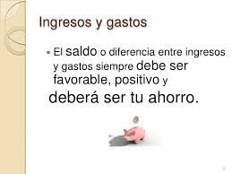
7. Ahorren dinero
Como parte de la preparación para una eventual boda y para la formación de una futura familia, es importante ahorrar dinero. En este sentido si ambos están trabajando, deben ponerse de acuerdo en cuanto a las cuentas, gastos y los ahorros.
Para mejores resultados en cuanto a las finanzas, ambos deben estar comprometidos para llevarlo a cabo.

Slide 14

8
8. Busquen un mentor
Como parte de la preparación para el matrimonio, es de vital importancia que los novios puedan tener una persona (o una pareja casada) que pueda servir de mentores y a quienes se les pueda rendir cuentas.
Estas personas deben ser cristianos maduros y de buen testimonio para guiar a la futura pareja durante el noviazgo y el matrimonio.

Slide 15

Para que la tarea de los mentores sea efectiva, se debe procurar la mayor sinceridad y transparencia departe de los novios.
Asimismo, se recomienda charlas prematrimoniales para que la futura pareja pueda tener una perspectiva más amplia y objetiva, de la decisión que han tomado.

Slide 16
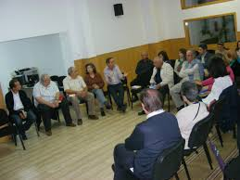
9. Conocer la familia de tu pareja
Entendiendo que todas las familias son diferentes, es importante procurar conocer a la familia de la pareja. Sobre todo a los padres, hermanos o la persona que representa su autoridad .
Aunque en algunos casos esta figura de autoridad puede ser un hermano mayor, los abuelos o los tíos. Sea cual fuere, es saludable poder tener un conocimiento cercano de los familiares, pues cuando una pareja se casa, establece una relación con la nueva familia.

Slide 17

10. Tener expectativas claras
Expectativas claras nos evitan malos entendidos y decepciones. Por eso como parte del noviazgo, es necesario hablar de las expectativas que tienen el uno del otro. Así, ambos pueden saber que esperar y que no esperar cuando lleguen al matrimonio.
En este sentido es muy importante, aclarar cuales son las expectativas en cuanto al dinero, los hijos que quieren tener, la frecuencia para visitar a la familia, etc. A partir de allí se pueden establecer acuerdos y así se evitarán un sin número de conflictos y desilusiones.

Slide 18
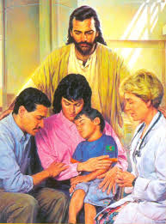
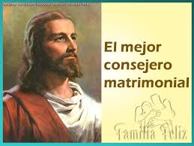
Conclusión
Para que el matrimonio tenga éxito es indispensable que hagas de Jesús, el centro del hogar.
Para ello es primordial que los novios, y después como esposos oren juntos, estudien juntos, es decir, que Jesús sea el consejero constante, y así, tu matrimonio marchara diariamente hacia la Canaán celestial.

Slide 19
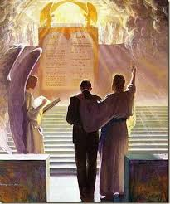

Y cuando se termine tu caminar en esta tierra, y tengas que presentarte delante del Señor, y morar con Él por la eternidad podrás decir:
«He aquí, yo y los hijos que me dio Jehová»
Isaías 8.18.

